Slide 1
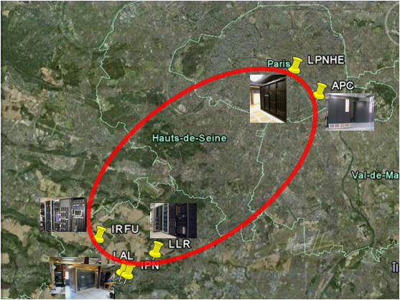
Le projet GRIF-UPMC : évolution et utilisation
http://lpnhe-grif.in2p3.fr
Liliana Martin
Victor Mendoza
Frédéric Derue
GRIF (Grille au service de la Recherche en Ile de France)
est une fédération de six sites, regroupant leurs capacités de calcul et de stockage pour les grilles de production WLCG et EGI

Slide 2
Les buts du projet
Le projet est inclus dans les projets WLCG (la grille pour le LHC), LCG-France et EGI (la grille européenne interdisciplinaire).
Le laboratoire est membre de l’IDG (Institut des Grilles) et à ce titre du Groupement d'Intérêt Scientifique France Grilles qui est la partie française de EGI.
Le but initial du projet est d’assurer les besoins de calcul et de stockage
d’ATLAS pour son Tier 2 (simulation MC et analyse de données)
- ~25% du total de GRIF - et ses besoins locaux (Tier 3)
Le but est aussi d’assurer/faciliter l’accès à la grille pour d’autres groupes/collaborations auxquelles participe le LPNHE et d’avoir une ouverture interdisciplinaire
Les Organisations Virtuelles (VO) utliisant GRIF-UPMC :
ATLAS D0 ESR (siences de la Terre)
CMS AUGER VO locales de chacun des labos
LHCb CTA/HESS (celle du LPNHE est utilisée par un groupe
de génomique de l’UPMC)
Seul ATLAS (Tier 2) a un « pledge » : cpu et disque déclaré à WLCG en avril avec assurance que ces ressources sont disponibles

Slide 3
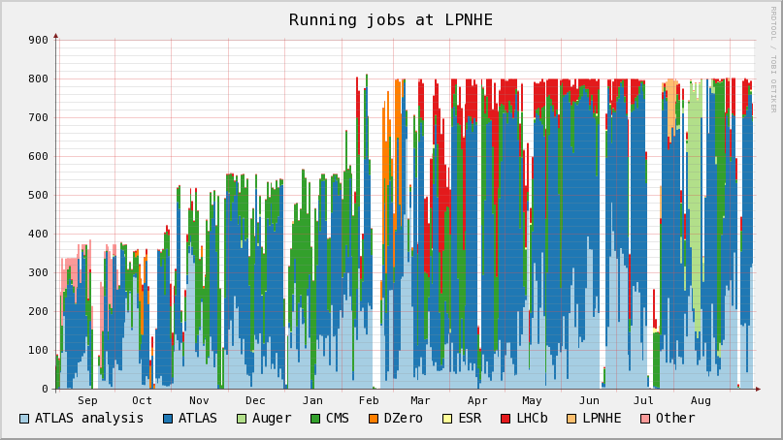
Le site GRIF-UPMC en chiffres (1/3)
Le site GRIF-UPMC dispose à l'heure actuelle des ressources suivantes :
- 93 serveurs de calcul avec 186 cpu, 594 nœuds de calcul, permettant de
traiter 800 tâches en même temps et équivalant à une puissance de
calcul de 7227 SPEC06
Groupe de génomique
de l’UPMC commence à
utiliser nos ressources !
Installation de nouvelles machines
AUGER a beaucoup calculé en aout !

Slide 4
Le site GRIF-UPMC en chiffres (2/3)
Le site GRIF-UPMC dispose à l'heure actuelle des ressources suivantes :
- 648 To utiles d'espace de stockage, essentiellement dédiés à ATLAS
L’espace disque « données » du Tier 2 ATLAS se remplit régulièrement
L’espace disque du Tier 3 ATLAS se vide et se remplit suivant les besoins

Slide 5
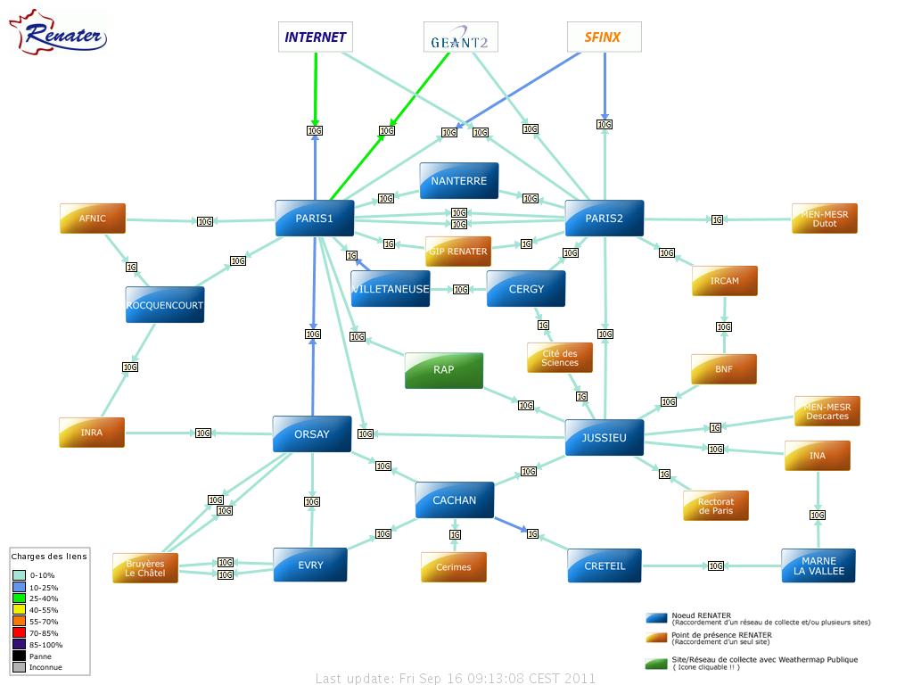
Le site GRIF-UPMC en chiffres (3/3)
Le site GRIF-UPMC dispose à l'heure actuelle des ressources suivantes :
- des liens à 10 Gbit/s vers les autres membres de GRIF et vers le Centre
de Calcul de Lyon à travers RENATER
GRIF-UPMC est loin d’utiliser sa bande passante – essentiellement liée
aux transferts de données ATLAS

Slide 6
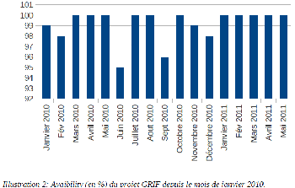
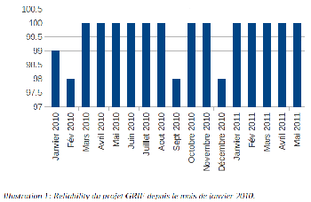
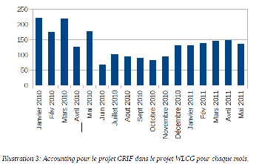
Métriques suivies par WLCG
GRIF étant une fédération est vu de l’extérieur comme un site unique. En tant que Tier 2 il doit répondre chaque mois à des normes de qualité pour le projet WLCG qui sont appelées avaibility, reliability, accounting.
avaibility = T_{accessible} / T_{total}
reliability = T_{accessible}/(T_{total}-T_{arrêt programmé})
Les métriques sont mesurées par
Service Avaibility Monitoring (SAM)
qui effectue régulièrement une batterie de tests pour tous les sites
Buts à atteindre
reliability = 95% sur l’année
accounting = 100%
https://twiki.cern.ch/twiki/bin/view/LCG/SAMOverview
accounting = cpu_{utilisé} / (0.6×cpu_{promis})

Slide 7
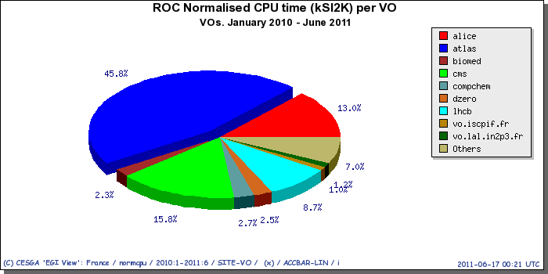
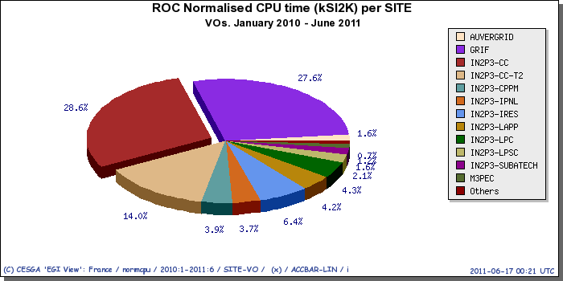
Utilisation des sites en France
Fraction du CPU utilisé sur les sites français par différentes VO de janvier 2010 à juin 2011
Fraction du CPU utilisé sur les sites français pour chaque site de janvier 2010 à juin 2011
Les expériences LHC sont les
principales utilisatrices de la grille,
avec ~83% (79% dans GRIF) du cpu.
ATLAS utilise plus de 45% (39% dans GRIF) des ressources
Le principal site est le Centre de Calcul de Lyon, qui à travers son Tier 1 et son Tier 2 représente 42% du cpu utilisé en France. GRIF représente ~27% du cpu, soit presqu'autant que le Tier 1 de Lyon.

Slide 8
Utilisation de GRIF/GRIF-UPMC
fraction de cpu utilisé dans GRIF provenant de chacun des sites membres de la fédération. Cette fraction a été estimée sur la période
de janvier 2010 à juin 2011
fraction de cpu utilisé dans
GRIF-UPMC par ses différents utilisateurs sur la période de
janvier 2010 à septembre 2011
ATLAS ~64%
CMS~16%
LHCb~8%
hors LHC~12%
D0~3%
AUGER~1%
hors LPNHE ~8%
GRIF-UPMC= 10,4% du cpu utilisé dans
GRIF. Pour ATLAS, GRIF=25% des
ressources Tier 2 mais ~15% du cpu utilisé.
Il y a plus de cpu disponible dans GRIF
(T2/T3, hors LCG) qu’ATLAS n’arrive à utiliser !

Slide 9
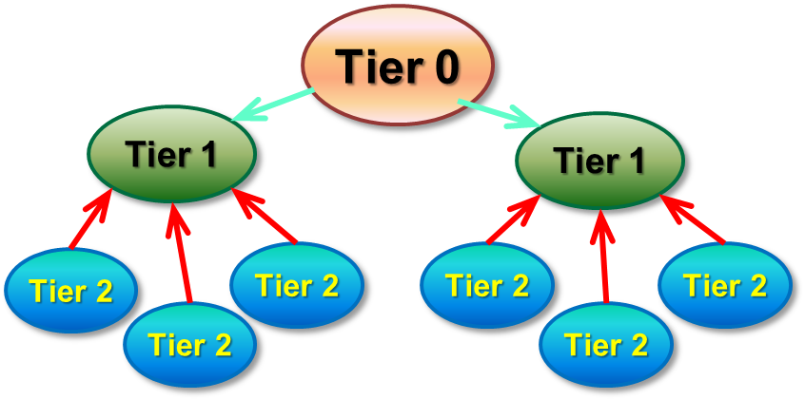
Evolution de l’utilisation des sites
Les modèles de calcul des expériences LHC sont basés sur le modèle MONARC qui date de 10 ans : minimiser les transferts, le réseau est le maillon faible ….
ATLAS est très hiérarchique, CMS moins
les réseaux sont rapides et fiables, même au niveau des Tier 2s
utilisation de caches de données et
transfert à la demande là où il y a du cpu
préplacement de données près des physicien(ne)s les analysant
analyse en remote access, presque en interactif
LHCOPN
Other regions
Other regions
LHCONE
T2s in a country

Slide 10
Conclusion
Le projet GRIF-UPMC a six ans !
Il a connu trois salles machines !! Merci aux Services Généraux, Service Informatique et Direction Technique pour les efforts fournis pour la mise en place et l’amélioration des salles (la clim etc…), de leur sécurité …
Le budget obtenu jusqu’ici est de ~1 millions d’euros ☺☺☺
L’UPMC en a fourni une grande part mais voudra une plus grande
ouverture vers d’autres laboratoires/disciplines
GRIF représente ~4% des besoins d’un Tier 2 moyen pour ATLAS
GRIF-UPMC représente 25% de GRIF pour le Tier 2 ATLAS, soit ~1% du total … soit 3,2 kSH06 de puissance de calcul (~44% du total) et 434 To (~2/3 du total) de stockage.
Une meilleure utilisation des ressources peut/doit passer par un changement
du modèle de calcul d’ATLAS (pas assez de jobs, certains espaces disques sous utilisés)
Le projet doit être plus ouvert à d’autres labos de l’UPMC – c’est en cours

